Slide 1

Číslo projektu MŠMT: | CZ . 1 . 07 / 1. 4. 00 / 21 . 07 06
Číslo materiálu: | VY_32_INOVACE_18_05_úvod do chemie
Název školy: | ZŠ, PŠ a MŠ Česká Lípa, Moskevská 679, příspěvková organizace
Ročník: | II. ročník praktické školy
Vzdělávací oblast: | Člověk a příroda
Předmět: | Základy přírodních věd
Tematický okruh: | Základy chemie
Téma: | Nebezpečné látky a prostředky
Název autora: | Mgr. Lucie Červenková
Vytvořeno dne: | Září 2012
Anotace | DUM určený pro studenty Praktické školy k procvičení a opakování o tématu chemie slouží i ohrožuje
Klíčová slova: | Chemie, rozdělení, využití, kyseliny, jedy, drogy, léky, hnojiva, ..

Slide 2

METODICKÝ POPIS
Prezentace je určena k výkladu Nebezpečné látky a prostředky.
Pomůcky: interaktivní tabule, dataprojektor, učebnice.

Slide 3
Nebezpečné látky a prostředky

Slide 4
Chemie kolem nás-připoj, co kam patří
Domácnost
Zemědělství
Léčiva
Provoz vozidel
Návykové látky
Průmysl
paralen
hnojiva
benzin
Barva na vlasy
mýdlo
pesticidy
jar
chlor
antibiotika
nafta
Kyselina
šampon
herbicidy
alkohol
pervitin
Propan-butan

Slide 5
Chemie v domácnosti
Osobní hygiena:
Úklid a údržba domácnosti:
Další chemické látky a prostředky:
mýdlo
Leštěnka na nábytek
Sapon na podlahu
savo
jar
šamponn
Zubní pasta
Čistič potrubí
Barva na vlasy
Iron, okena
aviváž
kondicioner
Prací prášek

Slide 6
Chemie v domácnosti
1.Co se stane, když budeme používat mnoho čistících prostředků a vylévat vše do wc? Kam se takové látky dostanou dále?
(Hodně prášku na praní, hodně jaru, saponátů na podlahu apod.)
2. Vysvětli slovo DETERGENTY a slovo TENZIDY (probráno při hodině chemie a hygiena)

Slide 7
Chemie v domácnosti - léky
Mohou nám léky uškodit?
Jsou některé léky nebezpečné nebo návykové?
Můžeme užívat jaké léky chceme ?
Musíme si přečíst příbalový leták u každého léku?
Co uděláš, když ti bude po nějakém léku ještě hůře?

Slide 8
Chemie v zemědělství
Zemědělci , ale i zahrádkáři používají různé látky, aby rostliny lépe rostly, aby byla větší úroda, aby lépe kvetly a aby se do nich nepouštěli škůdci….
Patří tyto látky do zemědělství a na co se používají?
Umělé hnojivo
Lak na vlasy
pesticidy
vápno
tužidlo
ledek
herbicidy
fungicidy
NPK

Slide 9
Chemie v zemědělství
Co se stane, když budou zemědělci hnojit moc?
Kam se pak spláchnou přebytečné chemické látky z pole, když bude dlouho pršet?
Mohou se tyto jedovaté látky dostat i do podzemních vod , do studní a pramenů?
Jak tyto látky mohou ovlivnit život v rybníku?

Slide 10
Chemie v průmyslu
Potřebujeme benzín, naftu, petrolej?
Jak nám tyto látky mohou škodit?
Kde všude používáme plasty?
Co se stane , když jich budeme moc a nebudeme je umět zlikvidovat?
Máme rádi barevný svět- potřebujeme barvy, laky , ředidla?
Jak mohou tyto látky uškodit nám?

Slide 11
Návykové látky
Co patří mezi návykové látky?
Co to je závislost? Jak ovládá život člověka?
léky
mléko
alkohol
nikotin
voda
kofein
Přírodní drogy
Chemické drogy

Slide 12
Návykové látky - nikotin
Čím nám škodí kouření?
Jaká onemocnění může způsobit?
Co bývá napsáno na krabičce cigaret?
Je to pravda?
Jaké látky jsou ještě v cigaretách kromě nikotinu?

Slide 13
Návykové látky - alkohol
Co to je alkohol?
Může být užitečný?
Jak škodí a co způsobuje větší množství alkoholu?
Od kolika let se smí pít alkohol?
Vyskytuje se alkohol i ve sladkostech?

Slide 14
Návykové látky - drogy
Co to jsou drogy a jak působí na náš organizmus?
Jaké znáš dvě nejrozšířenější drogy?
1.Jaký meziprodukt vzniká při odbourávání alkoholu?
a) formaldehyd
b) acetaldehyd
c) metanol
2.Jaké zdravotní problémy způsobuje vdechování toulenu?
3.Mezi organická rozpouštědla patří:
a) alkohol
b) nikotin
c) kokain
4.Mezi stimulační drogy řadíme:
a) ředidla
b) kofein
c) alkohol

Slide 15
Mezi halucinogeny řadíme:
a) nikotin
b) alkohol
c) lysohlávky
Co řadíme mezi narkotika?
a) konopí seté
b) heroin
c) lysohlávky
Co je doping?
Z čeho se získává kofein a jaké má účinky?
.
Jak fungují sedativa?

Slide 16




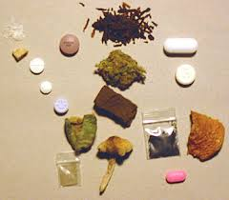
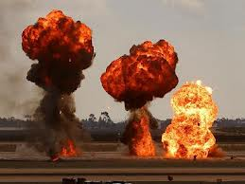
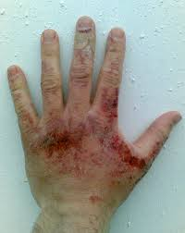
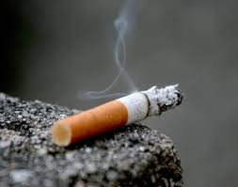
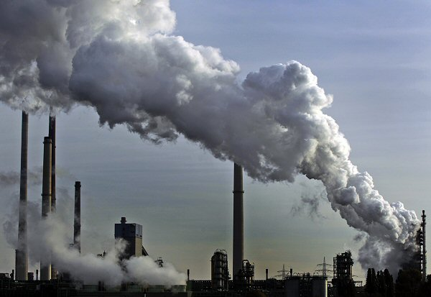
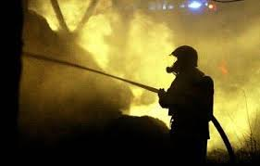
Látky nás mohou ohrožovat !
Přiřaď označení k obrázkům:

Slide 17
POUŽITÉ ZDROJE
Zdroje a citace:
Ostatní obrázky :obrázky volně dostupné na serveru google.cz
Office.com: Obrazky [online]. 2012 [cit. 2012-02-23]. Dostupné z: http://office.microsoft.com/cs-cz/images
Literatura :
BENEŠ, CSC., Prof. RNDr. Pavel, PhDr. Václav PUMPR,CSC a Doc. RNDr. Jiří BANÝR CSC. . Základy praktické chemie pro 8. ročník základní školy. 2., aktualizované vydání. Praha: Fortuna, 1999,2003. ISBN 80-7168-879-7.

